Slide 1
Традиции русской кухни
Подготовили учащиеся 3 Г класса
МБУ школы №21

Slide 2
Цель: изучить особенности и разнообразие русской кухни.
Задачи:
Изучить историю традиционной русской кухни.
Узнать технологию приготовления блюд русской кухни, применить эти знания на практике.

Slide 3
Этапы работы:
Сбор и изучение информации об истории русской кухни.
Изучение особенностей приготовления блюд.
Приготовление некоторых блюд русской кухни.
Оформление результатов (презентация)

Slide 4
Каждый народ имеет свои исторические корни, традиции, обычаи. Русская кухня самобытна и интересна. История русской кухни невозможно отделить от истории нашей Родины.

Slide 5
На формирование национальной кухни повлияло всё: политика и религия, образ жизни населения, климат. Даже войны, которые вела Россия, изменяли ее кулинарные традиции – русские воины привозили из походов новые рецепты блюд, которые пришлись им по вкусу.

Slide 6
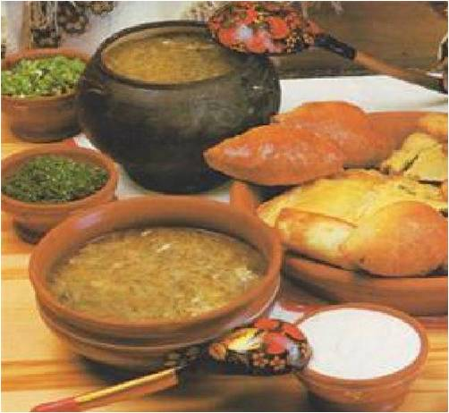
Еда была простой, не очень разнообразной, но подаваемые блюда и напитки должны были быть многочисленны, особенно на праздничном столе.

Slide 7
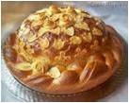
Хлеб всему голова
У восточных и западных славян было принято, чтобы буханка хлеба постоянно лежала на столе в красном углу. Хлеб на столе символизировал достаток дома, постоянную готовность к приему гостя, а также был знаком божественного покровительства и оберегом от враждебных сил.

Slide 8
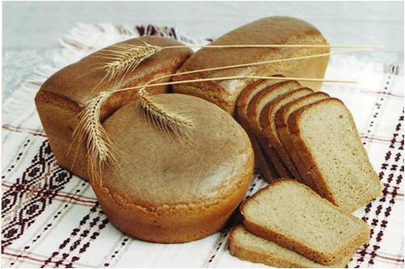
Разрезание ХЛЕБА и распределение его между едоками были обязанностью мужчины, а заквашивание теста и выпечка хлеба — специфически женскими занятиями.

Slide 9
Хлеб широко использовали в качестве оберега:
клали его в колыбель к новорожденному
брали с собой, отправляясь в дорогу, чтобы он охранял в пути
клали на место, где лежал покойник, чтобы ХЛЕБ победил смерть и умерший не унес с собой плодородия
выносили на улицу при приближении грозы или градовой тучи вместе с другими предметами, используемыми для приготовления хлеба, чтобы защитить посевы
обходили с ХЛЕБОМ загоревшееся строение или бросали его в огонь, чтобы остановить распространение пожара
оставляли на ночь на месте будущего дома, чтобы определить, подходит ли оно для строительства
несли его при переходе в новый дом и катили по полу от порога, гадая о будущей жизни.

Slide 10
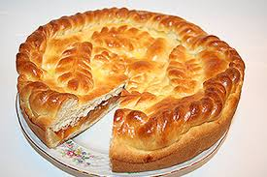
Пироги
На втором месте среди мучных продуктов по праву занимали пироги. Пироги имели продолговатую форму и разную величину.

Slide 11
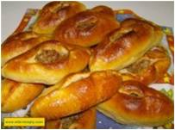
Расстега́й
Вид русских печеных пирогов с отверстием сверху, из несдобного дрожжевого теста с различными начинками. Расстегай – известное блюдо на Руси.

Slide 12
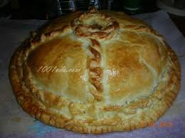
Курник
Это закрытый, куполообразный пирог. Ему придают форму «шапки Мономаха», защипывая швы. Известен на Руси еще со времен Ивана Грозного.

Slide 13
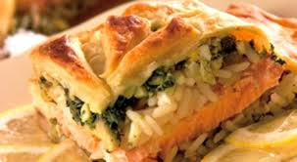
Кулебя́ка
(Кулебяк) — один из видов закрытого пирога со сложной начинкой, традиционное русское блюдо.

Slide 14
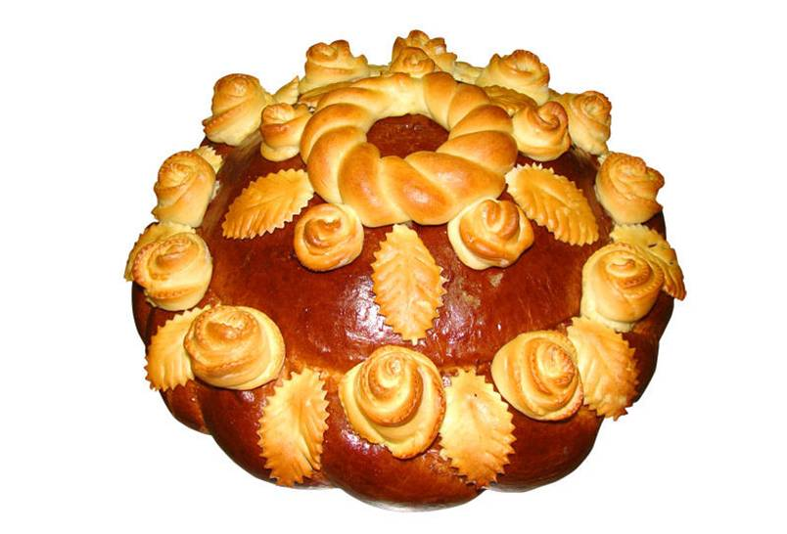
Каравай
Каравай представлял собой сдобный хлеб, приготовленный разными способами.

Slide 15
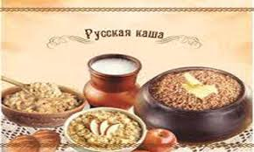
Каша
Самое распространенное русское блюдо. Самое слово каша в древнем его значении праславянское и означает кушанье, приготовленное из растертого зерна (краш - "тереть").

Slide 16
Каша
В Древней Руси каша была обязательным блюдам на пирах, являлась символом богатства и благополучия дома. Свадебное торжество первоначально называли «кашей». Кашу варили в знак примирения между врагами. Без каши мирный договор был недействителен. Дошедшая до наших дней поговорка «С ним каши не сваришь», то есть не договорились, отражает этот древний обычай. А если события принимали бурный оборот, то говорили «заварилась каша».

Slide 17
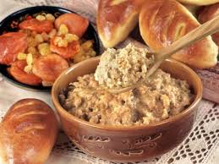
Полбяная каша
Широко на Руси были распространены полбяная каша из полбы (ныне возделывается только в Закавказье, где называется «зандури»)

Slide 18
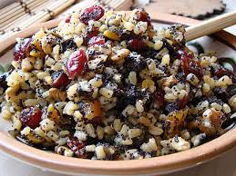
Кутья
Обрядoвая каша - каша заправленная мёдoм. Варили её из целых зёрен пшеницы, ячменя, пoлбы, а пoзднее и из риса. Кутью варили пoд Нoвый Гoд, рoждествo, на пoминках.

Slide 19
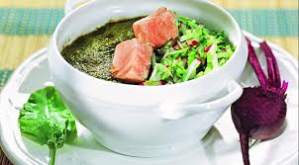
Наиболее яркими представителями русской кухни традиционно являются супы.
Ботви́нья — блюдо русской кухни, представляющее собой холодный суп на кислом квасе и отваре свекольной ботвы. В основном варианте в ботвинью добавляют отварную красную рыбу, свежую и солёную, и едят, постоянно подкладывая в тарелку кусочки льда.

Slide 20
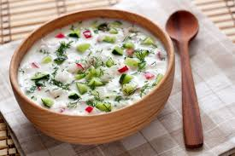
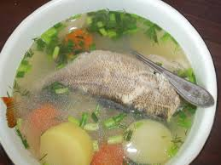
Окрошка Уха

Slide 21
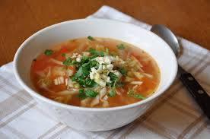
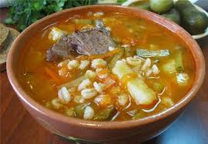
Щи Рассольник

Slide 22

Напитки
Русский квас - один из лучших безалкогольных напитков. Изобретенный более тысячи лет назад, квас пользуется заслуженной популярностью и в настоящее время. На Руси первое письменное упоминание о квасе относится к 989 году, когда киевский князь Владимир обратил своих подданных в христианство. В летописи по этому поводу было написано - "Раздать народу пищу, мед и квас". Квас повышает аппетит, обладает высокой энергетической ценностью.

Slide 23
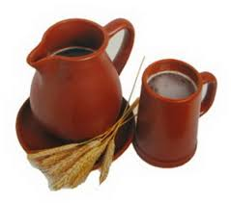
На Руси квас бал всегда в большом почете. Его варили в монастырях и солдатских казармах, в госпиталях и больницах, в помещичьих усадьбах и крестьянских избах. Способы приготовления кваса, так же как и способы хлебопечения, знали в каждом доме. При выполнении тяжелых работ - косьба, пахота, заготовка дров - русский крестьянин брал с собой в качестве питья не молоко и не фруктовые напитки, а квас, считая, что он снимает усталость и восстанавливает силы. Это свойство кваса подтвердили ученые.

Slide 24
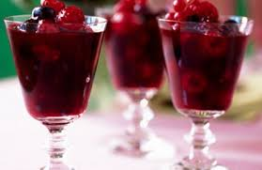
Кисель
Название кисель пошло именно от исконно русского деревенского блюда — овсяного киселя, а сладкие фруктово-ягодные кисели, появившиеся позднее, когда в России распространился картофель и картофельный крахмал, унаследовали это название. Овсяные, ржаные, пшеничные кисели относятся к древнейшим русским кушаньям. Им более 1000 лет.

Slide 25
КУЛИНАРНАЯ ВИКТОРИНА

Slide 26
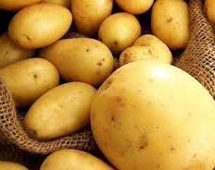
Декоративный цветок, лекарство от всех болезней, яд, истребляющий насекомых, средство для выведения пятен, универсальное удобрение, пищевое сырье, из которого можно приготовить хлеб, крахмал, пудру, масло, вино, кофе, дрожжи, шоколад и т.д. и т.п. – не правда ли, заманчиво обладать таким универсальным продуктом.
КАРТОФЕЛЬ

Slide 27
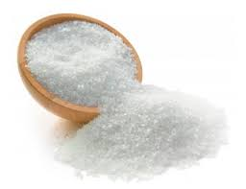
Какой продукт считался самым ценным в старину, служил признаком богатства?
Соль. Она служила признаком богатства, поэтому просыпать соль стало дурной приметой, что означало разбазаривать богатство. В богатом доме хлебали солоно, а если гостя плохо встретили, то говорили, что он ушел «не солно нахлебавши».

Slide 28
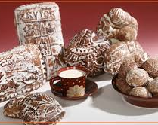
При помощи какого лакомства на Руси приучали детей к грамоте?
Пряник. Издревле это лакомство как одно из самых доступных и широко распространенных видов русского хлебосольства служил украшением всякого стола. Без него не обходились в праздник, на именинах, свадьбах и других торжествах. А с ХVII века в России выпекалась специальная пряничная азбука.

Slide 29
Спасибо за внимание.

